Slide 1


KHỞI ĐỘNG

Slide 2



NGHỀ NGHIỆP TƯƠNG LAI
1. Em hãy cho biết về ước mơ nghề nghiệp của em sau này? Tại sao?
2. Những mục tiêu/dự định của em cần làm để sau này được làm nghề yêu mình yêu thích ?
Notes:
Nguồn lđ là nhân tố quan trọng hàng đầu của sự ptr kinh tê-xh, có ảnh hưởng quyết định đến việc sử dụng các nguồn lực khác. Tất cả của cải vật chất và giá trị tinh thần để thoả mãn nhu cầu của xh do con người tạo ra. Song không phải bất cứ ai cũng có thể tham gia sản xuất, mà chỉ có 1 bộ phận có đủ sk và trí tuệ ở vào độ tuoir nhất định. Để rõ hơn về vấn đề lao động, việc làm và chất lượng cuộc sống ở nước ta, chúng ta cùng tìm hiểu nội dung bài học ngày hôm nay.

Slide 3


BÀI 3. THỰC HÀNH:
TÌM HIỂU VẤN ĐỀ VIỆC LÀM Ở ĐỊA PHƯƠNG VÀ PHÂN HÓA THU NHẬP THEO VÙNG

Slide 4


1. Tìm hiểu vấn đề việc làm ở địa phương
Các nhóm chuẩn bị trước nội dung theo phân công ở tiết trước
NHÓM 1
NHÓM 2
NHÓM 3
Thực trạng vấn đề việc làm ở địa phương:
- Thất nghiệp - Thiếu việc làm
Một số giải pháp giải quyết tình trạng thất nghiệp và thiếu việc làm
Ý NGHĨA của việc giải quyết vấn đề việc làm ở địa phương

Slide 5






1. Tìm hiểu vấn đề việc làm ở địa phương
BÁO CÁO SẢN PHẨM
Hoạt động 1
Mỗi nhóm báo cáo sản phẩm trong 5 phút
Các nhóm lắng nghe, ghi chép và đặt câu hỏi
Điểm cộng cho các câu hỏi/ trả lời hay

Slide 6


KHÁI QUÁT VỀ ĐẶC ĐIỂM LAO ĐỘNG
NHÓM
1
Nguồn lao động
49
50,6
dân số trong độ tuổi quy định có khả năng tham gia lao động.
Triệu người
triệu người có việc làm
97,0 %
lực lượng lao động
Nguồn lao động
VIỆT NAM, NĂM 2021
Dồi dào

Slide 7
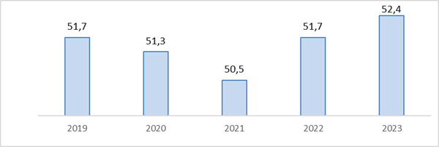
KHÁI QUÁT VỀ ĐẶC ĐIỂM LAO ĐỘNG
NHÓM
1
LỰC LƯỢNG LAO ĐỘNG VIỆT NAM, GIAI ĐOẠN 2019 - 2023 (TRIỆU NGƯỜI)

Slide 8
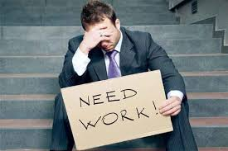

VẤN ĐỀ VIỆC LÀM
NHÓM
1
TỈ LỆ THẤT NGHIỆP
Là người từ đủ 15 tuổi trở lên mà trong thời kỳ tham chiếu có đầy đủ cả 03 yếu tố:
Hiện không làm việc,
Đang tìm kiếm việc làm
Và sẵn sàng làm việc.
TỈ LỆ THIẾU VIỆC LÀM
Gồm những người có việc làm trong thời gian tham chiếu 07 ngày trước thời điểm quan sát thoả mãn cả 03 tiêu chuẩn sau đây:
- Thực tế họ đã làm dưới 35 giờ.
- Mong muốn làm việc thêm giờ
- Sẵn sàng làm việc thêm giờ

Slide 9
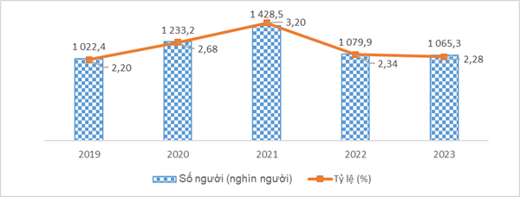
VẤN ĐỀ VIỆC LÀM
NHÓM
1
SỐ NGƯỜI VÀ TỶ LỆ THẤT NGHIỆP
CỦA VIỆT NAM TRONG ĐỘ TUỔI LAO ĐỘNG, GIAI ĐOẠN 2019 - 2023

Slide 10
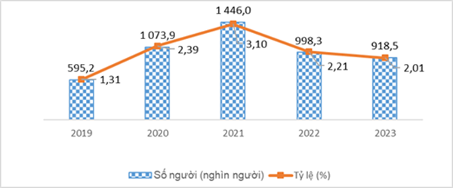
VẤN ĐỀ VIỆC LÀM
NHÓM
1
SỐ NGƯỜI VÀ TỶ LỆ THIẾU VIỆC LÀM CỦA VIỆT NAM
TRONG ĐỘ TUỔI LAO ĐỘNG, GIAI ĐOẠN 2019-2023

Slide 11
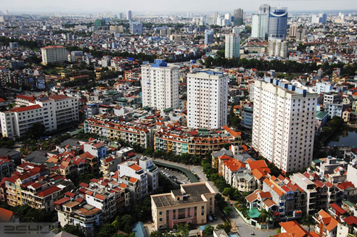
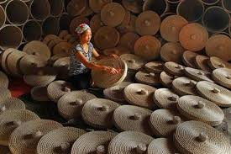
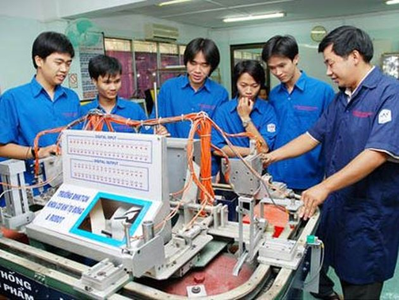
GIẢI PHÁP GIẢI QUYẾT TÌNH TRẠNG THẤT NGHIỆP
VÀ THIẾU VIỆC LÀM
NHÓM
2
Phân bố lại dân cư và chuyển dịch cơ cấu sử dụng lao động giữa các vùng
Thu hút đầu tư, chuyển dịch cơ cấu kinh tế, đa dạng hóa hoạt động kinh tế ở nông thôn; phát triển công nghiệp, dịch vụ ở đô thị
Đa dạng hóa loại hình đào tạo lao động, đẩy mạnh hướng nghiệp, dạy nghề, giới thiệu việc làm

Slide 12



GIẢI QUYẾT TÌNH TRẠNG THẤT NGHIỆP Ở ĐÔ THỊ
Phát triển công nghiệp và dịch vụ ở đô thị để tạo ra được khối lượng việc làm lớn

Slide 13


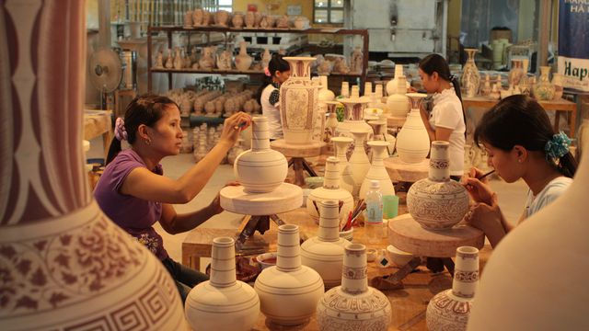
GIẢI QUYẾT TÌNH TRẠNG THIẾU VIỆC Ở NÔNG THÔN
Phát triển nghề phụ, khôi phục các nghề truyền thống để giải quyết tình trạng thiếu việc làm

Slide 14



Ý NGHĨA CỦA VIỆC
GIẢI QUYẾT VẤN ĐỀ VIỆC LÀM Ở ĐỊA PHƯƠNG
NHÓM
3
Tăng thu nhập cho người dân
Cuộc sống ổn định
Thúc đẩy sản xuất, tăng trưởng kinh tế
Phòng, chống, hạn chế các tiêu cực xã hội, giữ vững được kỉ cương, nề nếp xã hội.
Thúc đẩy xã hội sẽ ổn định, phát triển về mọi mặt: giáo dục, văn hóa, y tế….

Slide 15






Hoạt động 2
ĐÓNG VAI NHÀ TUYỂN DỤNG
VIẾT RA YÊU CẦU TUYỂN DỤNG
Lựa chọn
công việc
Nội dung
Trình bày
Viết ra các yêu cầu/ đòi hỏi của công việc đÓ
Tổ chức dưới hình thức “Ngày hội việc làm”
chọn nghề yêu thích/ đang có nhu cầu cao ở địa phương

Slide 16





UBND HUYỆN ....
SỞ LAO ĐỘNG - TB&XH TỈNH ......
PHÒNG LAO ĐỘNG - TBXH
TRUNG TÂM GIỚI THIỆU VIỆC LÀM
HỘI CHỢ VIỆC LÀM
CẤP HUYỆN
NĂM 2024
.....NGÀY....THÁNG....NĂM 2024

Slide 17
2. Nhận xét sự phân hóa thu nhập theo vùng ở nước ta
Bảng 3. THU NHẬP BÌNH QUÂN ĐẦU NGƯỜI MỘT THÁNG (GIÁ HIỆN HÀNH)
PHÂN THEO VÙNG Ở NƯỚC TA NĂM 2010 VÀ NĂM 2021 (Đơn vị: nghìn đồng)
Năm Các vùng | 2010 | 2021
Trung du và miền núi Bắc Bộ | 905 | 2838
Đồng bằng sông Hồng | 1580 | 5026
Bắc Trung Bộ và Duyên hải miền Trung | 1018 | 3493
Tây Nguyên | 1088 | 2856
Đông Nam Bộ | 2304 | 5794
Đồng bằng sông Cửu Long | 1247 | 3713

Slide 18
Căn cứ vào bảng 3 SGK, hãy:
a) So sánh thu nhập bình quân đầu người một tháng phân theo vùng, năm 2021 so với năm 2010.
b) So sánh sự khác nhau về mức thu nhập bình quân đầu người một tháng giữa các vùng, năm 2010 và năm 2021.
c) Kết luận về sự phân hóa thu nhập bình quân đầu người một tháng giữa các vùng, năm 2010 và năm 2021.

Slide 19
a) So sánh thu nhập bình quân đầu người một tháng phân theo vùng, năm 2021 so với năm 2010.
- Thu nhập bình quân đầu người một tháng của các vùng đều tăng lên:
+ Trung du và miền núi Bắc Bộ tăng 1933 nghìn đồng; tăng 3,1 lần.
+ Đồng bằng sông Hồng tăng: 3446 nghìn đồng; tăng 3,2 lần.
+ BTB và DHMT tăng 2475 nghìn đồng; tăng 3,4 lần.
+ Tây Nguyên tăng 1768 nghìn đồng; tăng 2,6 lần.
+ Đông Nam Bộ tăng 3490 nghìn đồng; tăng 2,5 lần.
+ ĐBSCL tăng 2466 nghìn đồng; tăng 3,0 lần.
=> BTB&DHMT có mức tăng nhanh nhất; thấp nhất là Tây Nguyên. Các vùng còn là có mức tăng trung bình.

Slide 20
b) So sánh sự khác nhau về mức thu nhập bình quân đầu người một tháng giữa các vùng, năm 2010 và năm 2021.
- Thu nhập bình quân đầu người một tháng phân theo vùng có sự chênh lệch, khác nhau giữa các vùng, năm 2021:
+ Đông Nam Bộ và Đồng bằng sông Hồng có mức thu nhập cao nhất: 5794 nghìn đồng và 5026 nghìn đồng.
+ Đồng bằng sông Cửu Long, Bắc Trung Bộ và Duyên hải miền Trung có mức thu nhập cao trung bình: 3713 nghìn đồng và 3493 nghìn đồng.
+ Hai vùng có mức thu nhập thấp nhất là Tây Nguyên, Trung du và miền núi Bắc Bộ: 2856 nghìn đồng và 2838 nghìn đồng.

Slide 21
c) Kết luận về sự phân hóa thu nhập bình quân đầu người một tháng giữa các vùng, năm 2010 và năm 2021.
- Thu nhập bình quân đầu người một tháng phân theo vùng đều tăng và có sự chênh lệch, khác nhau giữa các vùng, năm 2010 và năm 2021.

Slide 22
2. Phân hóa thu nhập theo vùng
- Năm 2021, thu nhập bình quân đầu người/tháng của nước ta là 4,2 triệu đồng, nhưng có sự chênh lệch:
+ Khu vực thành thị: 5,4 triệu đồng
+ Khu vực nông thôn: 3,5 triệu đồng.
- Thu nhập bình quân của người dân đều có sự cải thiện theo thời gian nhưng vẫn còn sự phân hóa giữa các vùng.

Slide 23


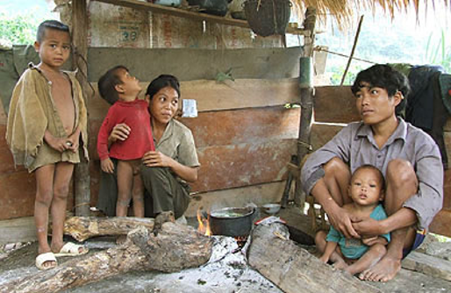
CÙNG SUY NGẪM
Notes:
Chất lượng cuộc sống khác nhau giữa thành thị và nông thôn, giữa đồng bằng và miền núi

Slide 24
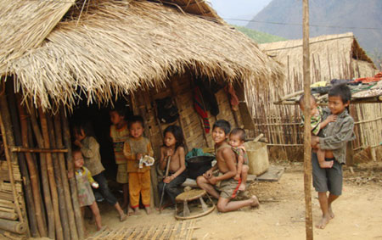
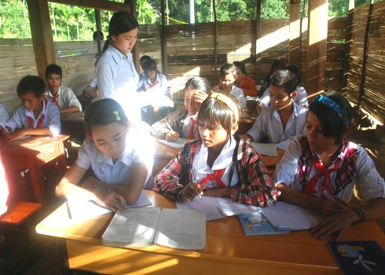
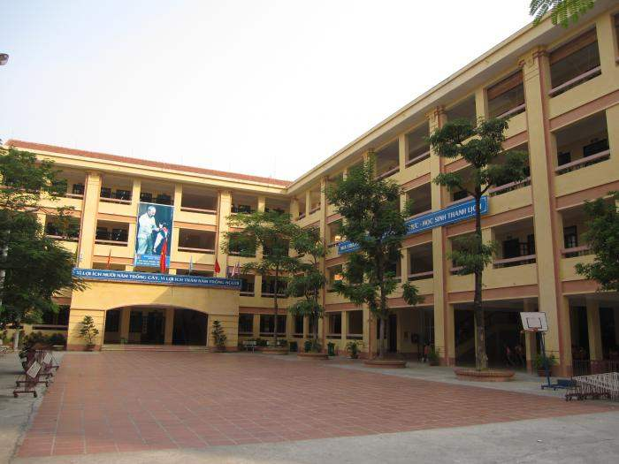
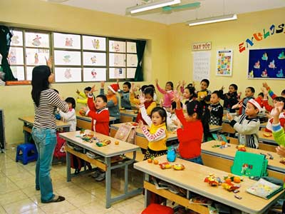

Slide 25
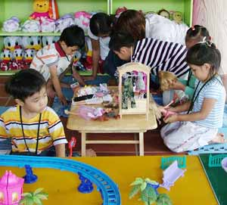

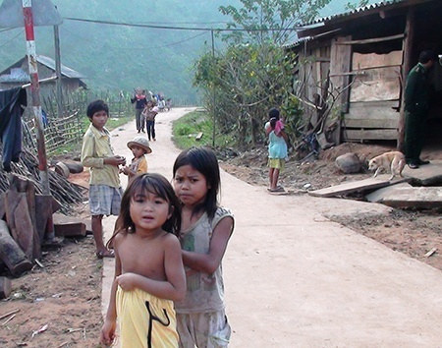
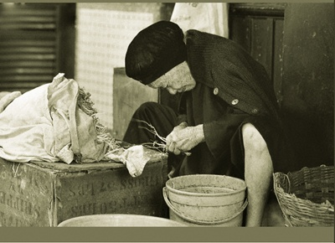
THÀNH THỊ
NÔNG THÔN

Slide 26


Slide 27


LUYỆN TẬP
Tại sao giải quyết việc làm đang là vấn đề xã hội gay gắt ở nước ta? Giải quyết tốt vấn đề việc làm sẽ có những tác động tích cực như thế nào tới phát triển kinh tế - xã hội?

Slide 28
VỀ NHÀ
Về nhà quan sát thực tế hãy chỉ ra 5 vấn đề ở địa phương em về vấn đề việc làm. Em hãy đưa ra giải pháp khắc phục tình trạng thất nghiệp ở địa phương em.

Slide 29


Slide 30


